Slide 1
MC 9
AI i markedsføring

Slide 2
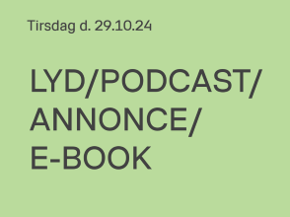
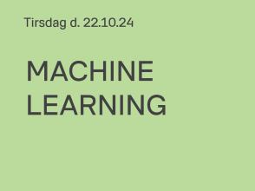
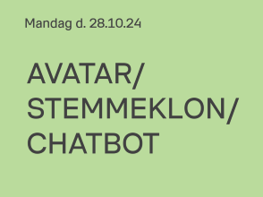
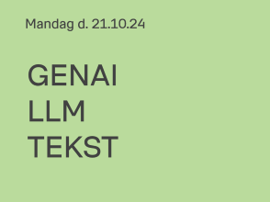
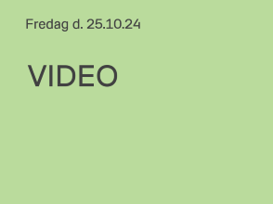
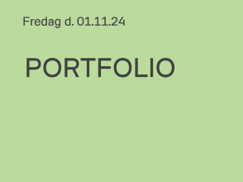

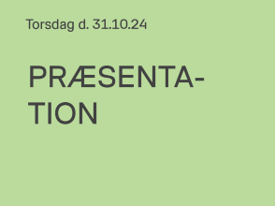
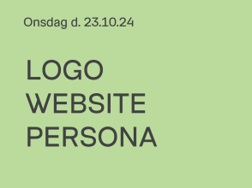
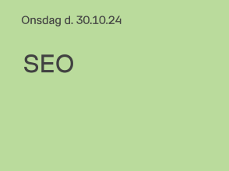
Oversigt over alle dage (klik for at gå til dagen)

Slide 3
Mandag d. 21.10.24
GENAI
LLM
TEKST

Slide 4
Tirsdag d. 22.10.24
MACHINE LEARNING

Slide 5
Onsdag d. 23.10.24
LOGO
WEBSITE
PERSONA

Slide 6
Torsdag d. 24.10.24
BILLEDER
ANIMATION

Slide 7
Torsdag d. 24.10.24
Opgaver fra i går:
Logo – Eksperimenter - lav det bedste du kan…
Website – hvad kan man, hvad kan man ikke…
Persona - synthetic testing (artikel og video)
  “Vores målgruppe er alle i Horsens”???
  Hvordan laver man markedsføring til dem?
  Generér nogle forskellige personaer med AI og argumentere for hvorfor Britta skal have flere personaer.

Slide 8
Torsdag d. 24.10.24
Tema
AI billedgenerering
AI animation
Begrænsninger
Flere Google konti = flere ChatGPT profiler
Brug flere chatbots
Brug Ideogram, Canva, Adobe firefly, Craiyon, Bing (VIA konto)…
Hvis man er 5 i gruppen har man 5xcredits
Opgrader

Slide 9
Torsdag d. 24.10.24
Program
09.10 Fælles opstart
09.20 Øvelser i billedgenerering – Not ☺
10.00 Deepfakes
10.15 Billeder
11.50 Pause
12.30 Animationer
14.00 Tak for i dag

Slide 10
Torsdag d. 24.10.24
Øvelser billedgenerering
Benyt fx ChatGPT (Dall-E), Copilot, Midjourney…
1. Lav et billede uden noget på
2. Lav et billede hvor det skæve tårn i Pisa ligger helt ned.
3. Lav en plakat med citater - "Be the change you wish to see in the world”, Mahatma Gandhi eller "You miss 100% of the shots you don't take”, Wayne Gretzky
Dall-E Prompt like a pro:
https://youtu.be/Hur02hDCFdY?si=9ottBg9dk1giAkVF
Aflyst !

Slide 11
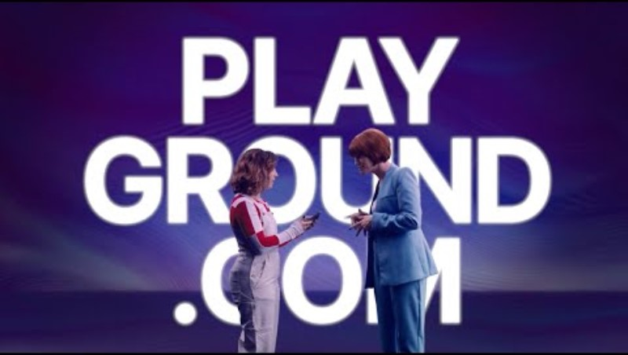

Slide 12
Torsdag d. 24.10.24
Deepfakes
Prøv misgif.app
Andre deepfake: Akool, Faceswapper, Remaker, Facetool, Facefusion, Swapface… https://youtu.be/uhCZnOB7Flc?si=zpYH6bATpTrmYIvR
Hvordan kan deepfakes bruges for Britta’s? (lovgivning, etik?)

Slide 13
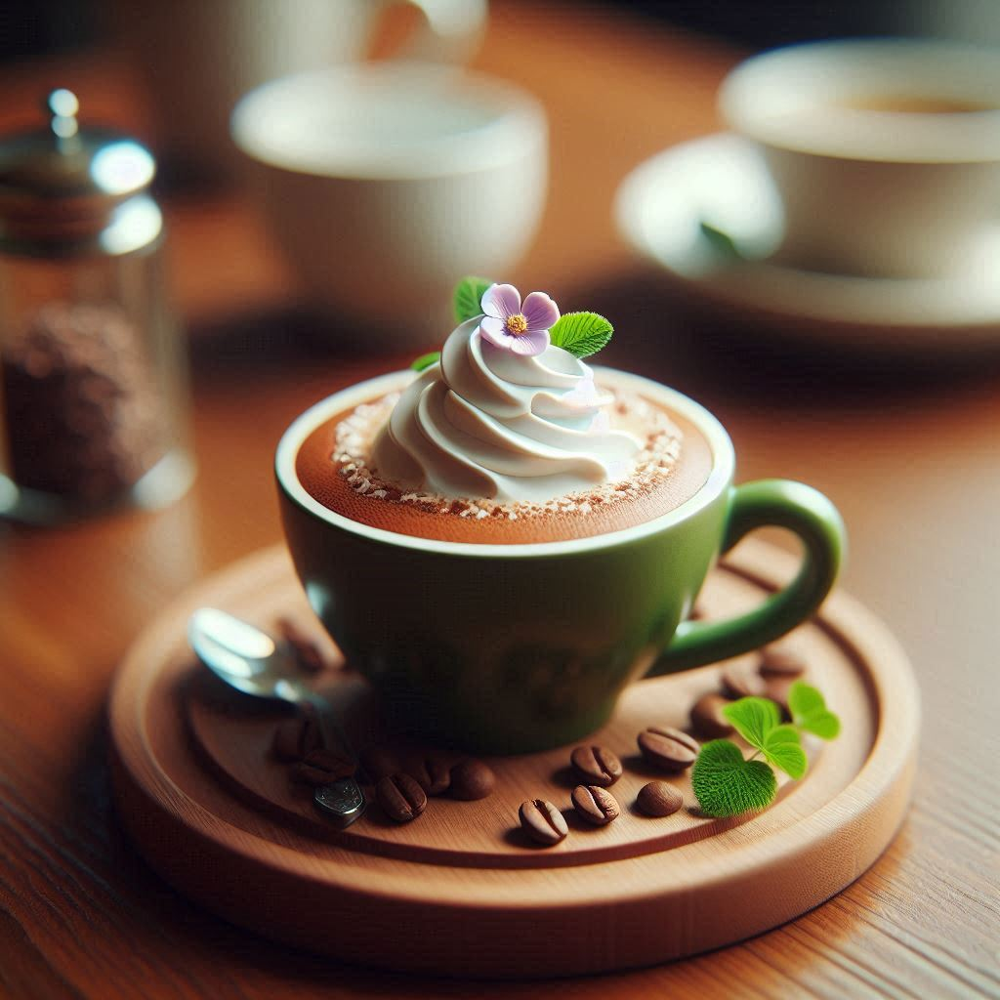
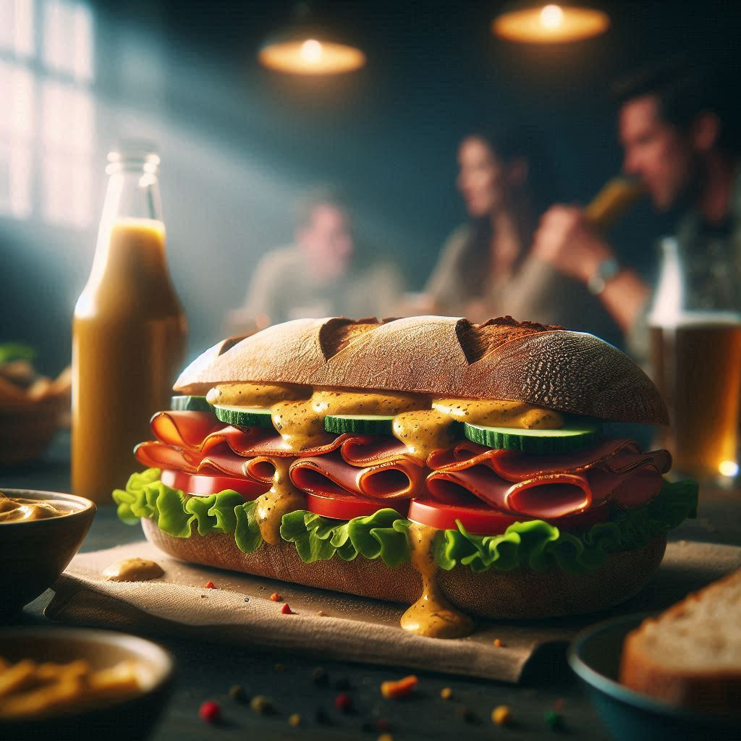
Torsdag d. 24.10.24
Værktøjer
Billedgenerering:
Dall-E – ChatGPT, Canva,
Ideogram, playground…
Midjourney (Web eller Discord) – ikke gratis mere
Fooocus.one
Stable diffusion XL (+ evt. ComfyUI)
Dzine.ai (tidl. Stylar.ai)
Leonardo.ai
Animation:
Genmo.ai
Tooncrafter
Videoexpress.ai (betalt)
Deepfake:
Akool, Faceswapper, Remaker, Facetool, Facefusion, Swapface…
Misgif.app
Clipdrop.ai
Notes:
Prompt sandwich: Award winning photograhy. photorealistic 4k image of a BLT sandwich with curry dressing in a whole grain baguette. Dim lighting. Blurred background with other people dining.

Slide 14
Torsdag d. 24.10.24
Opgaver
Video (Midjouney, Grok 2, Fooocus, Dall-E 3, Stable Diffusion XL): 5 BEST Text-to-Image generators (no limitations)
ChatGPT tutorials til at lave bedre billeder:
Anders Jensen: How to Create Photorealistic images in ChatGPT
Seed number: How to Use ChatGPT to Create Images Efficiently
Gen_ids: Use this TIP to create consistent images in ChatGPT, DALLE

Slide 15
Fredag d. 25.10.24
VIDEO

Slide 16
Mandag d. 28.10.24
AVATAR/ STEMMEKLON/CHATBOT

Slide 17
Tirsdag d. 29.10.24
LYD/PODCAST/ANNONCE/
E-BOOK

Slide 18
Onsdag d. 30.10.24
SEO

Slide 19
Torsdag d. 31.10.24
PRÆSENTA-TION

Slide 20
Fredag d. 01.11.24
PORTFOLIO

